Slide 1

School’s cool
November 2021
Mentorproject in Dronten

Slide 2

Wat is het?
School's cool zorgt voor een goede match tussen scholieren en thuismentoren.
De mentoren geven op vrijwillige basis extra steun aan scholieren tijdens hun schoolcarrière bij de overgang van het basis- naar voortgezet onderwijs.
De mentoren komen één keer per week maximaal anderhalf uur bij de leerling thuis.
Zij zorgen ervoor dat de leerling door individuele coaching zijn schoolcarrière goed doorloopt en daardoor meer kans heeft op betere leerresultaten.

Slide 3
School’s cool
Doelgroep
Leerlingen die een steuntje kunnen gebruiken op school, bij de overgang van groep 8 naar het voortgezet onderwijs.
Voordracht
De intern begeleider meldt op voorspraak van de leerkracht de leerling (na overleg en met instemming van de leerling en ouders) aan bij School’s cool.
Intake
De coördinator van School’s cool overlegt met de intern begeleider en voert een intakegesprek op school met de leerling, de ouders en betrokkenen van de school. Vervolgens gaat School’s cool op zoek naar een geschikte mentor voor de leerling.
Een landelijk
mentor project

Slide 4
Een steuntje in de rug……
Kennismaken
Daarna gaan de coördinator en de mentor thuis bij de leerling kennismaken. Samen met de ouders maken ze afspraken over de begeleiding. De coördinator zorgt ervoor dat de afspraken voor iedereen duidelijk zijn en legt dit vast in een contract dat alle betrokkenen ondertekenen. Vervolgens wordt er een afspraak gemaakt voor het eerste bezoek.
Overleg tussen mentor en school
School’s cool meldt schriftelijk of per e-mail zowel bij de basisschool als het voortgezet onderwijs dat hun leerling een thuismentor heeft. Met instemming van de ouders overlegt de thuismentor met de leerkracht of klassenmentor van de leerling over de begeleiding.

Slide 5
School’s cool
Activiteiten van de mentor
De mentor komt één keer per week gedurende een tot anderhalf uur bij de leerling thuis. De basis van het mentoraat is de persoonlijke individuele aandacht van de thuismentor voor de leerling. Daarnaast helpt de mentor bij:
Huiswerk indelen
Leren hoe je bijvoorbeeld woordjes leert
Werkstuk maken
Agenda beheer
Vragen durven stellen
De mentor kan verder:
Helpen bij het organiseren van een rustige plek in huis waar de leerling huiswerk kan maken
Meegaan met de ouder(s) naar het tien-minutengesprek of naar een informatiebijeenkomst op school
Contact opnemen met de klassenmentor. Uiteraard moeten ouder(s) en leerling hiervoor toestemming geven

Slide 6
Criteria voor aanmelding
De leerkracht van groep 7/8 of de intern begeleider kan om verschillende redenen een leerling voordragen:
onvoldoende leervaardigheden
regelmatig verzuim
prestaties zijn niet in overeenstemming met verwachting
weinig weerbaar, teruggetrokken, hyperactief, ongeconcentreerd, brutaal (in de klas), weerbarstig, sociaal onhandig gebrek aan zelfvertrouwen, onzeker
leerling is veel op straat en ook ’s avonds laat
risico buiten school
zwaar belast met gezinstaken
belast door problemen ouders
leerling komt herhaaldelijk onverzorgd op school
zwakke integratie van de ouders in de Nederlandse samenleving
taalzwakke omgeving
alleenstaande /gescheiden ouders
ouders kunnen onvoldoende steunen bij schoolwerk
ouder(s) hebben onvoldoende aandacht voor het kind: bijvoorbeeld het rapport komt te laat of ongetekend terug
ouder(s) komen zelden op school, zijn moeilijk bereikbaar

Slide 7
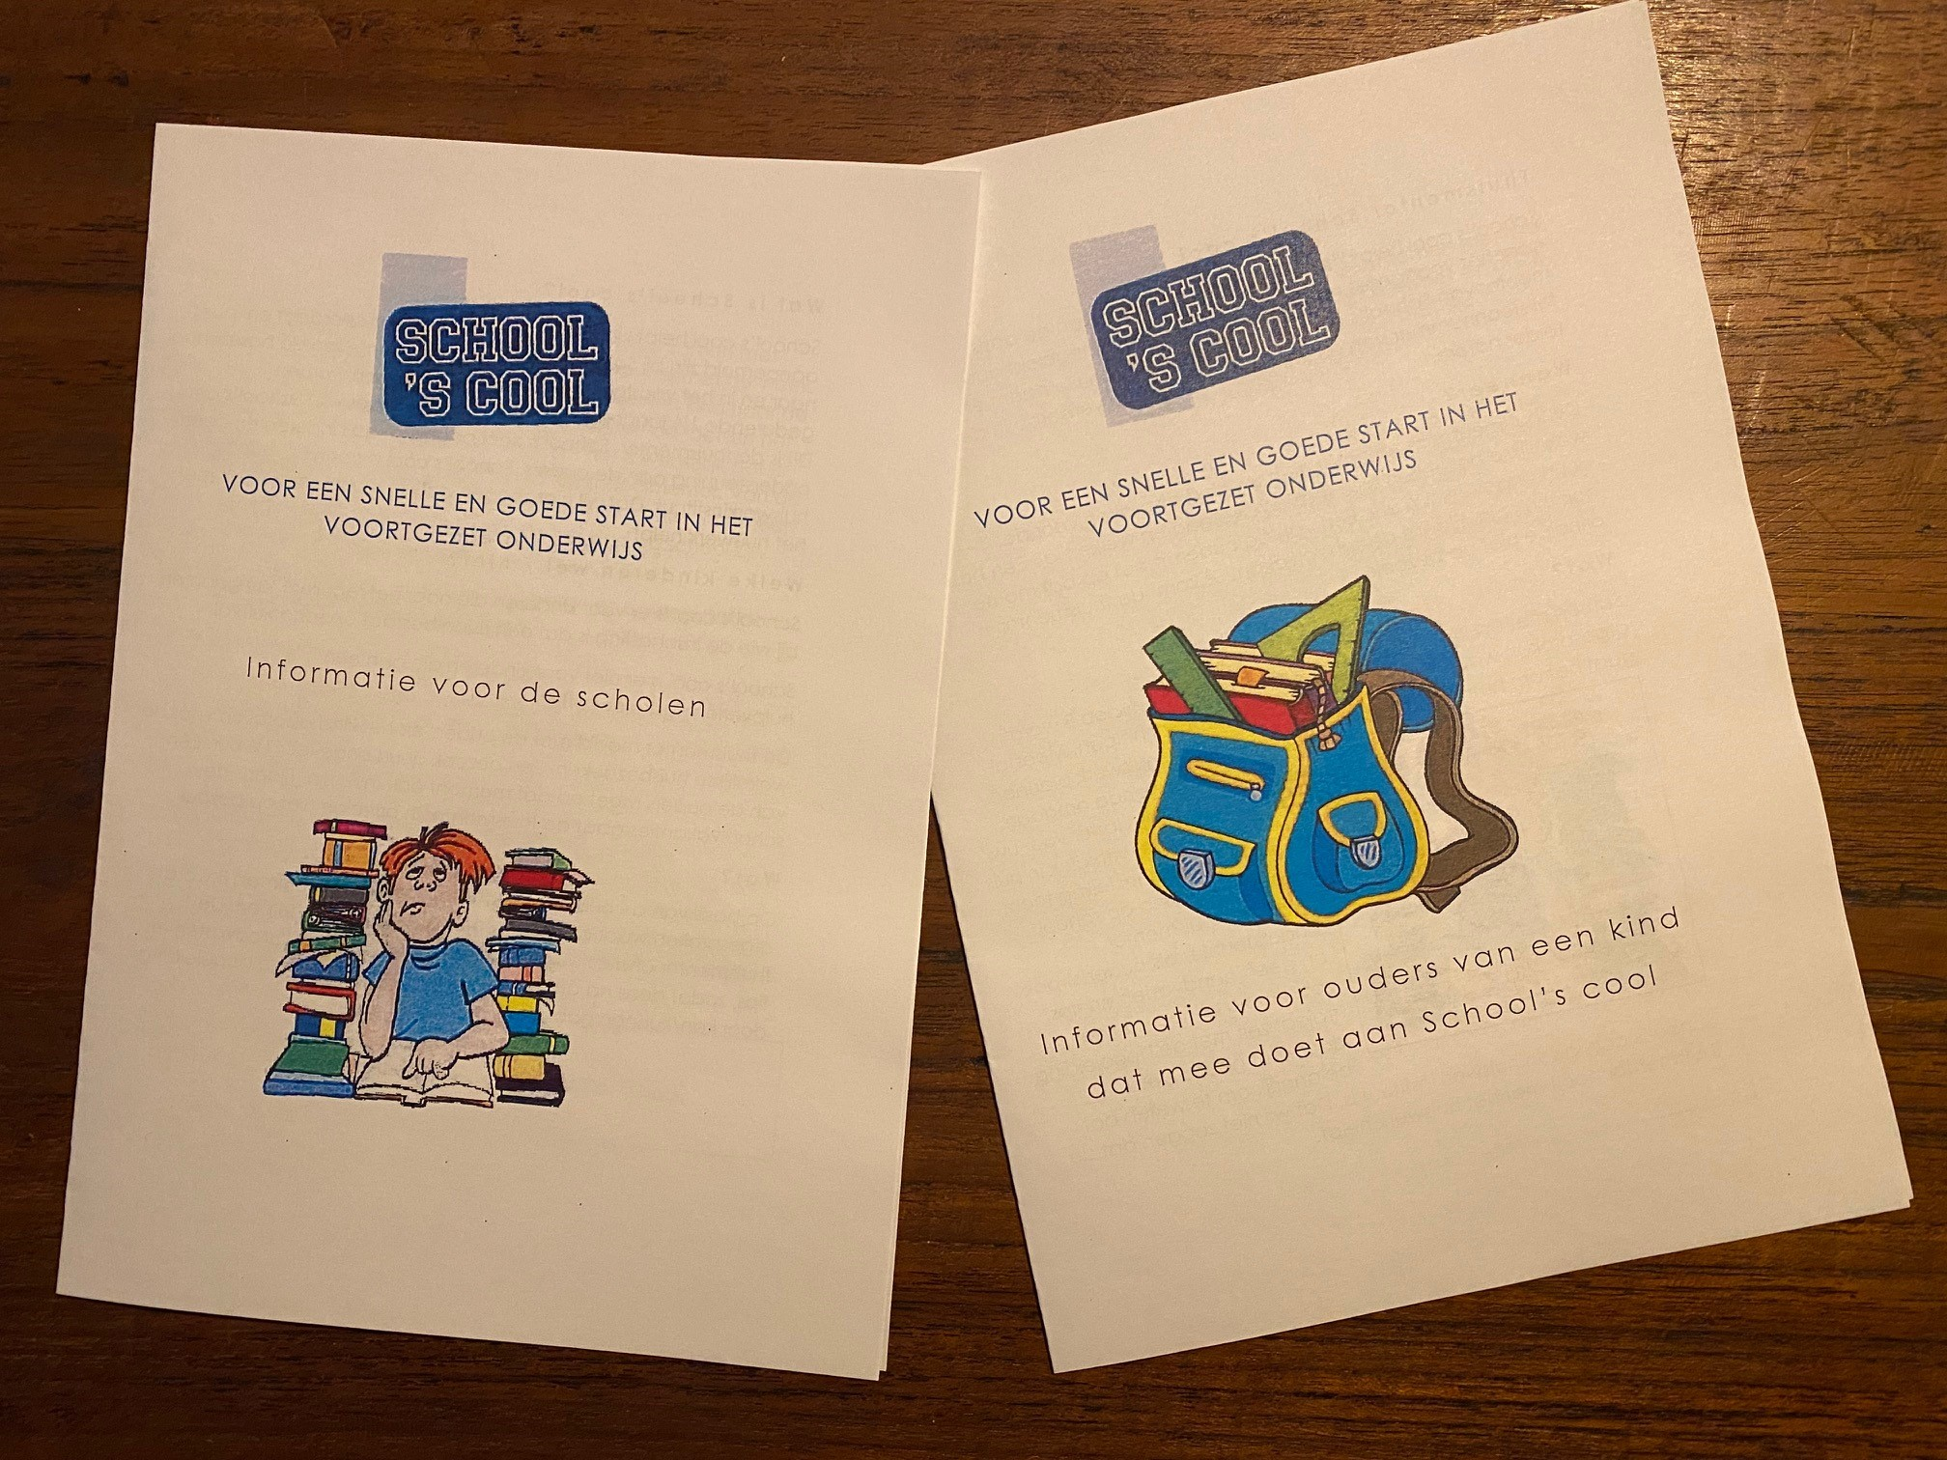
School’s cool
Criteria die pleiten tegen aanmelding:
ouder heeft onvoldoende motivatie voor een mentor
leerling heeft onvoldoende motivatie voor een mentor
de gezinssituatie is te zwaar voor een vrijwillige thuismentor
voor ouders is een betaald alternatief mogelijk

Slide 8
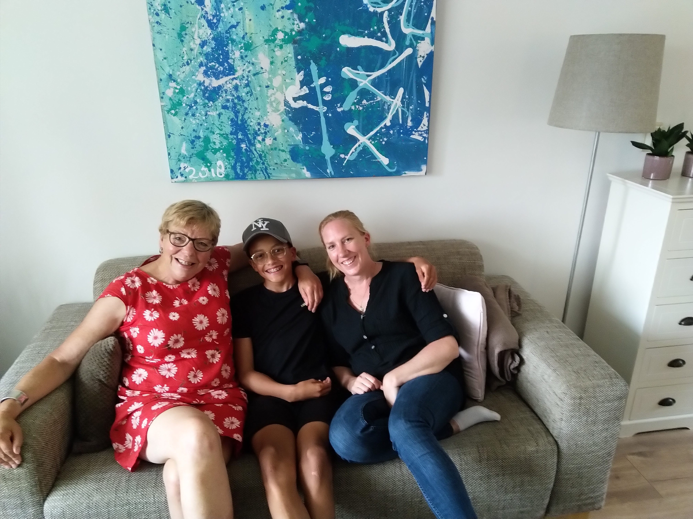

Slide 9

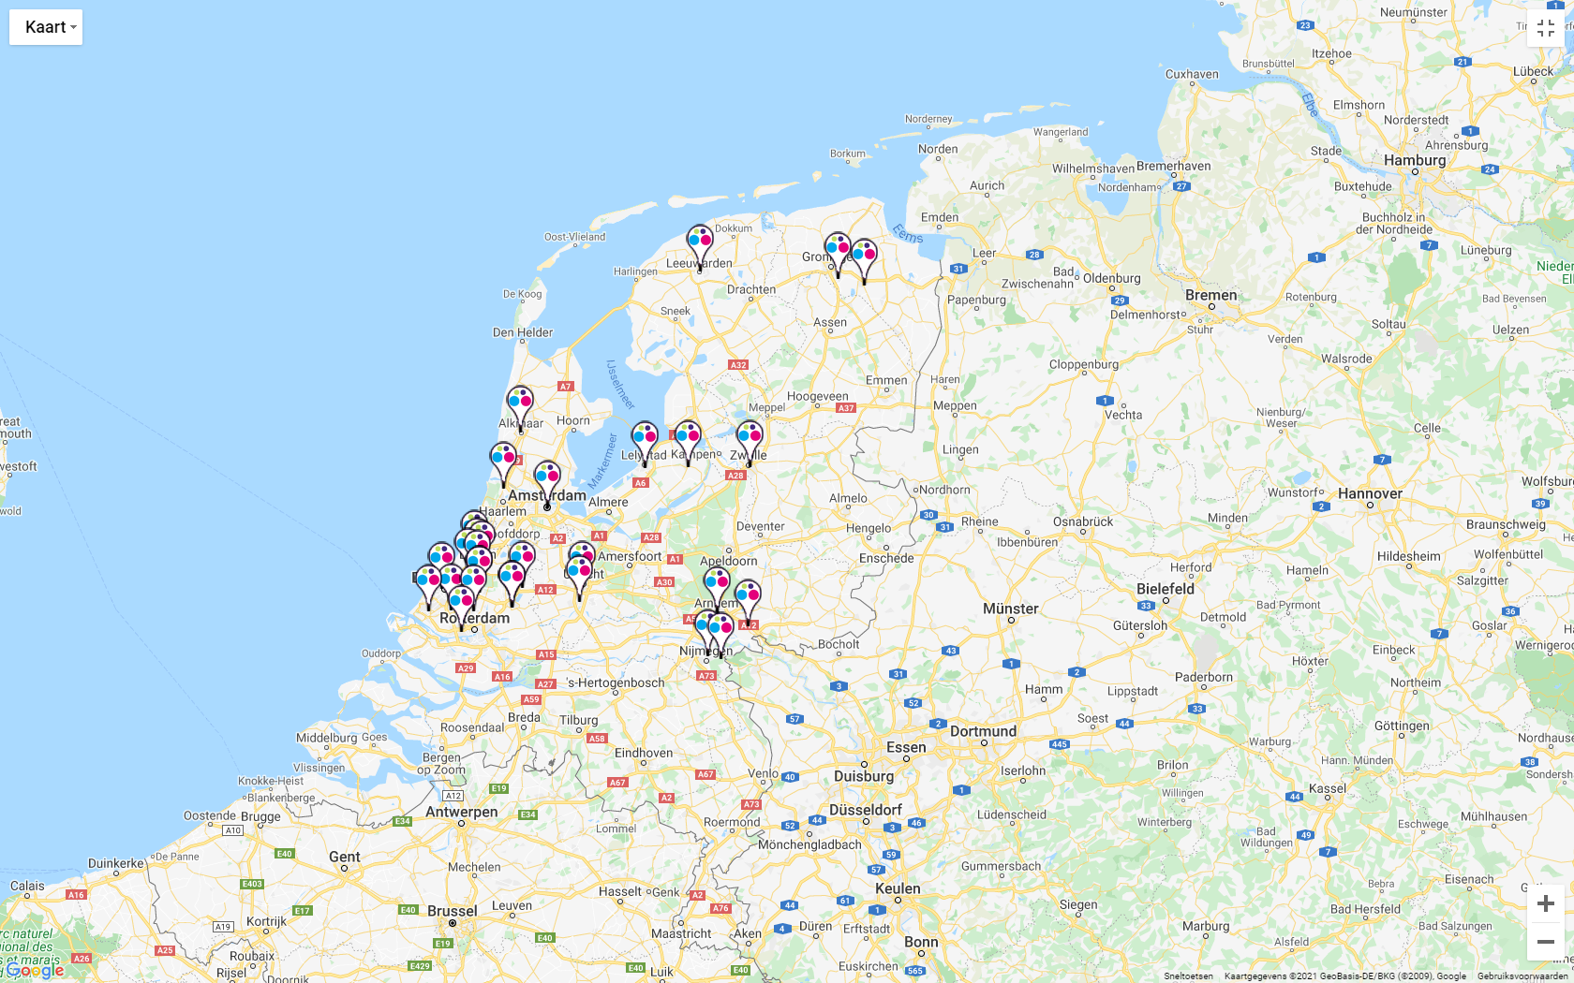
Waar zit School’s cool?
Start: Amsterdam 1997 (volgend jaar 25 jaar!)
`Nu: 30 vestigingen en groeiend
34 gemeenten + provincie Friesland
totaal jaarlijks 1200-1400 mentoraten

Slide 10
School’s cool
Coördinatoren in Dronten:
Sjoerd Feenstra
sj.feenstra@solcon.nl
Marjon Leeftink
marjonleeftinkkusters@hotmail.com
tegen schooluitval

